Slide 1
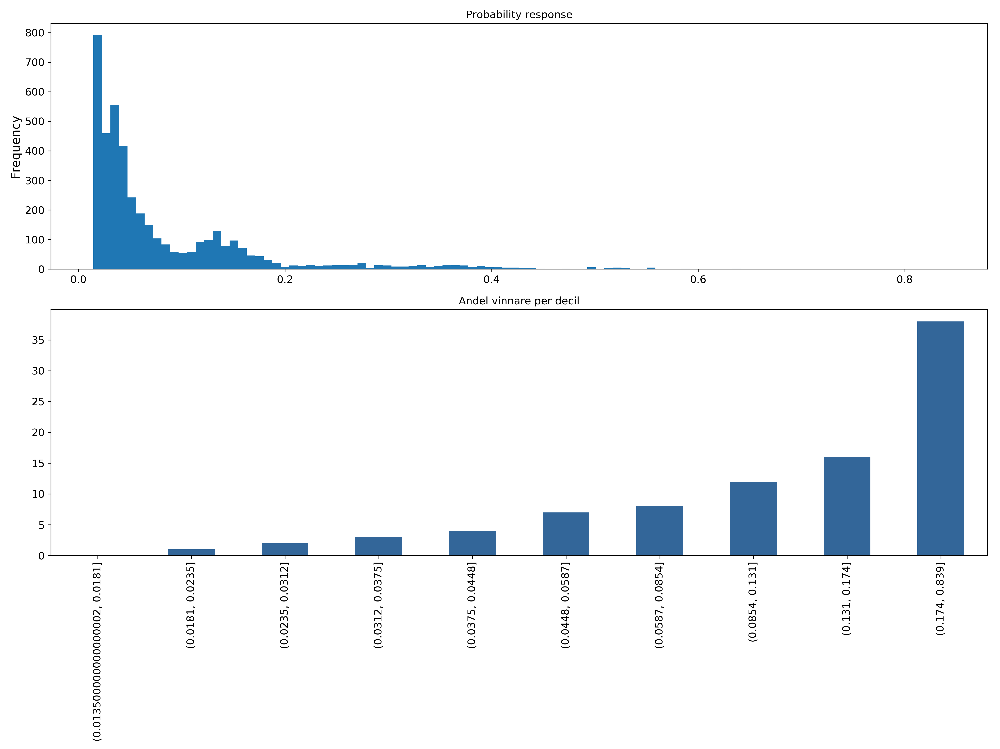
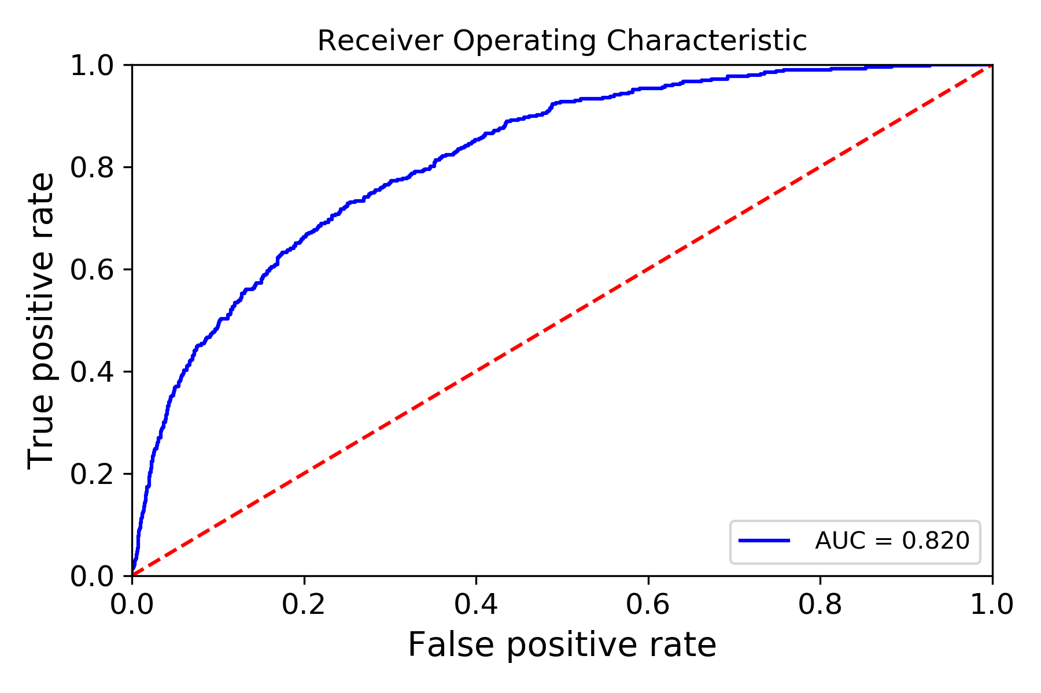
Varje häst tilldelas en sannolikhet för vinst
Sedan delar vi in alla hästar i 10 decentiler. Om vi sätter att alla hästar över score 0.174 är vinnare kommer ca 38% (precision) av dessa hästar att vara faktiska vinnare. Vi denna score fångar vi 42% av alla vinnare som finns i loppen – True positive rate
Exempel: Om en V75 omgång innehåller 80 hästar så kommer en cut-off på 0.131 identifiera 16 hästar som vinnare. Av dessa kommer 4,3 vara faktiska vinnare.
27% av 16 eller 60% av 7.
Väljer vi istället den översta decentilen, alla över score 0.174 kommer vi hitta 3 vinnare.
38% av 8 eller 42% av 7.
Om vi stället sätter alla hästar över 0.131 som vinnare får vi följande resultat:
Precision - 27%
True positive rate – 60%

